Slide 1

国际象棋
韩雨轩 2020141461040
汪靖锴 2020141461070
https://github.com/HAHA-debug-psg/hahahahaha
代码行数：1160

Slide 2
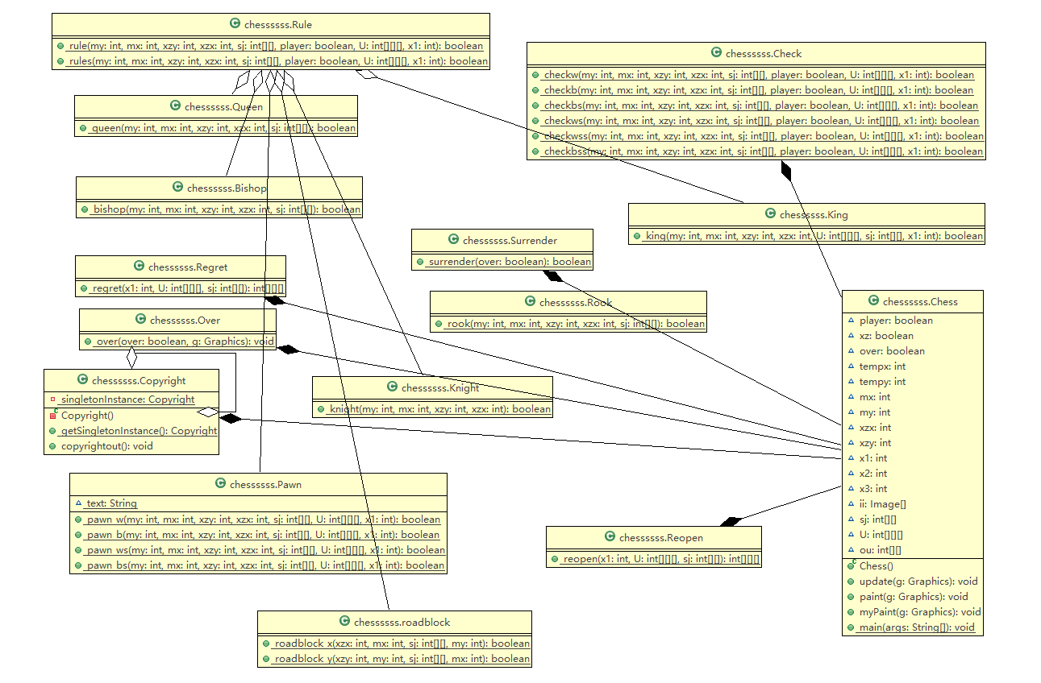

Slide 3
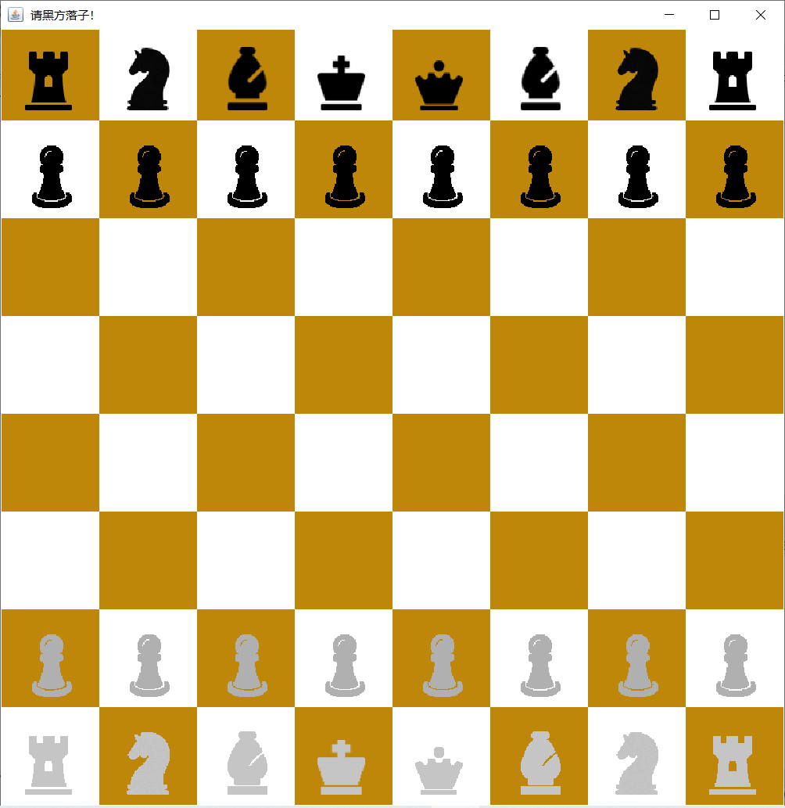
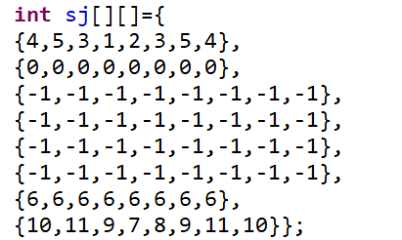
1.项目的实现方案
如何去表示棋子？使用32个对象？（韩雨轩）

Slide 4
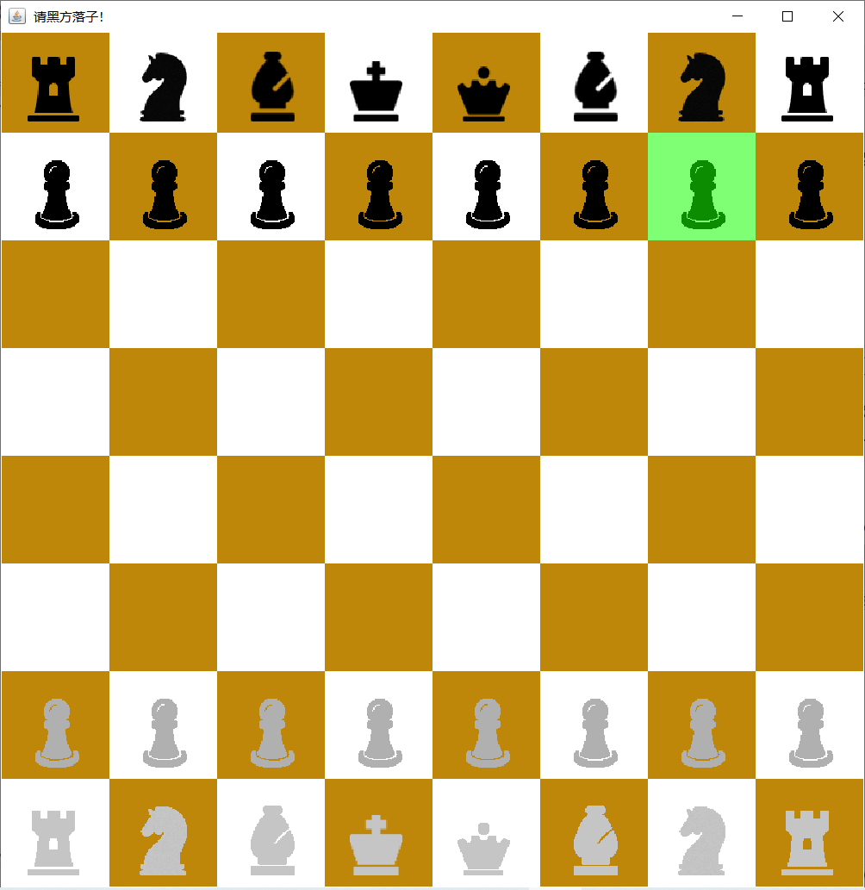
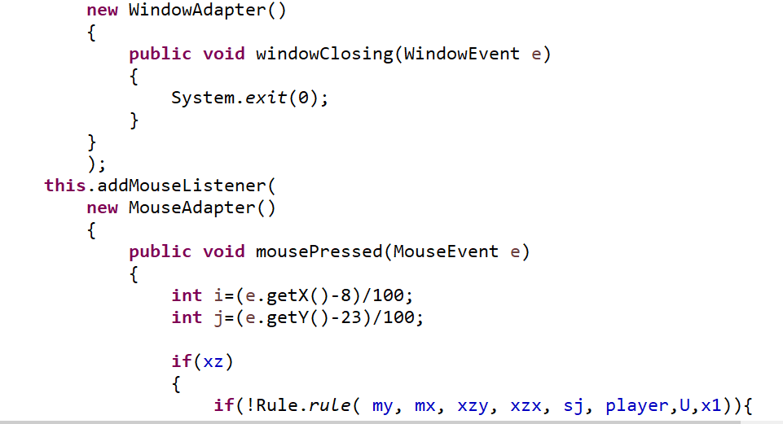
1.项目的实现方案
如何去获得用户的信息？命令函参数？（汪靖锴）

Slide 5
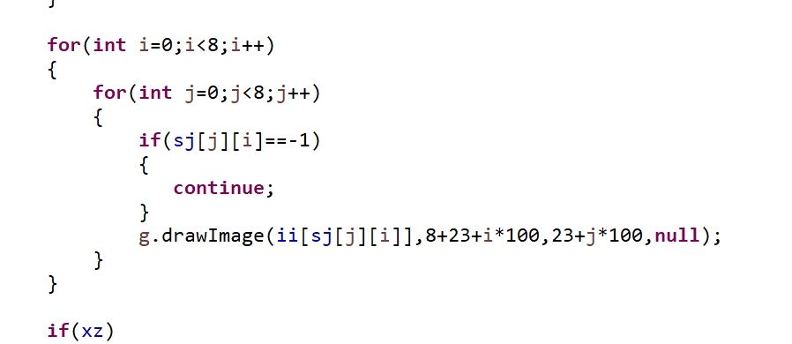
1.项目的实现方案
如何去显示图形？（汪靖锴）
GUI

Slide 6
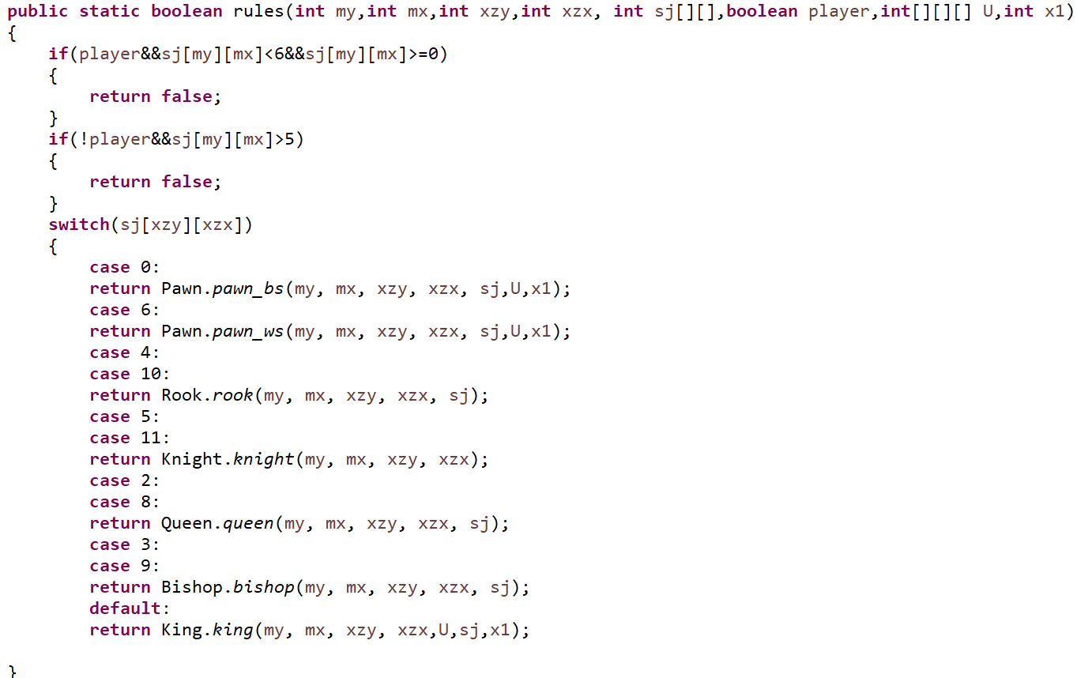
2.项目的主体功能实现
初步规则的实现（韩雨轩 汪靖锴）
吃子和移动

Slide 7
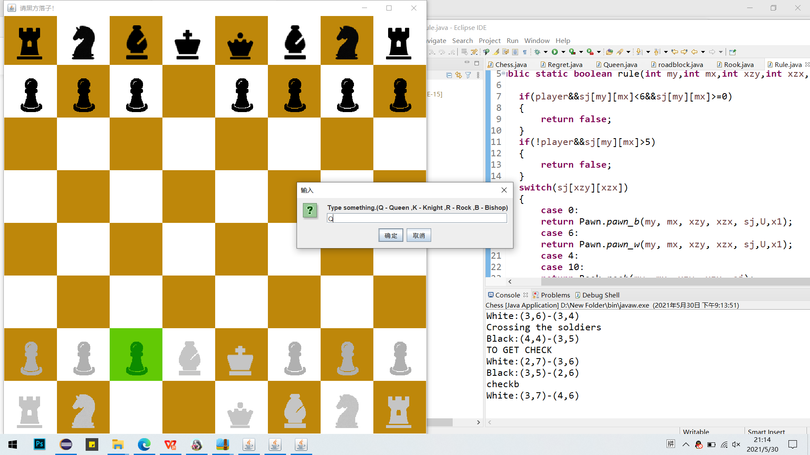
特殊规则
3.项目的其余功能实现
和棋，悔棋，认输
韩雨轩
将军 送将
行棋记录

Slide 8
4.收获的知识
等等等等等
协调时间的能力
三维数组的运用
显示问题与计算机可以理解的问题的转换
事件监听
GUI图形界面
团队合作的能力
排查pug的能力
等等等等等
测试的能力
等等等等等
学习新知识的能力
等等等等等
等等等等等

Slide 9
谢 谢 ! ! !

